Slide 1


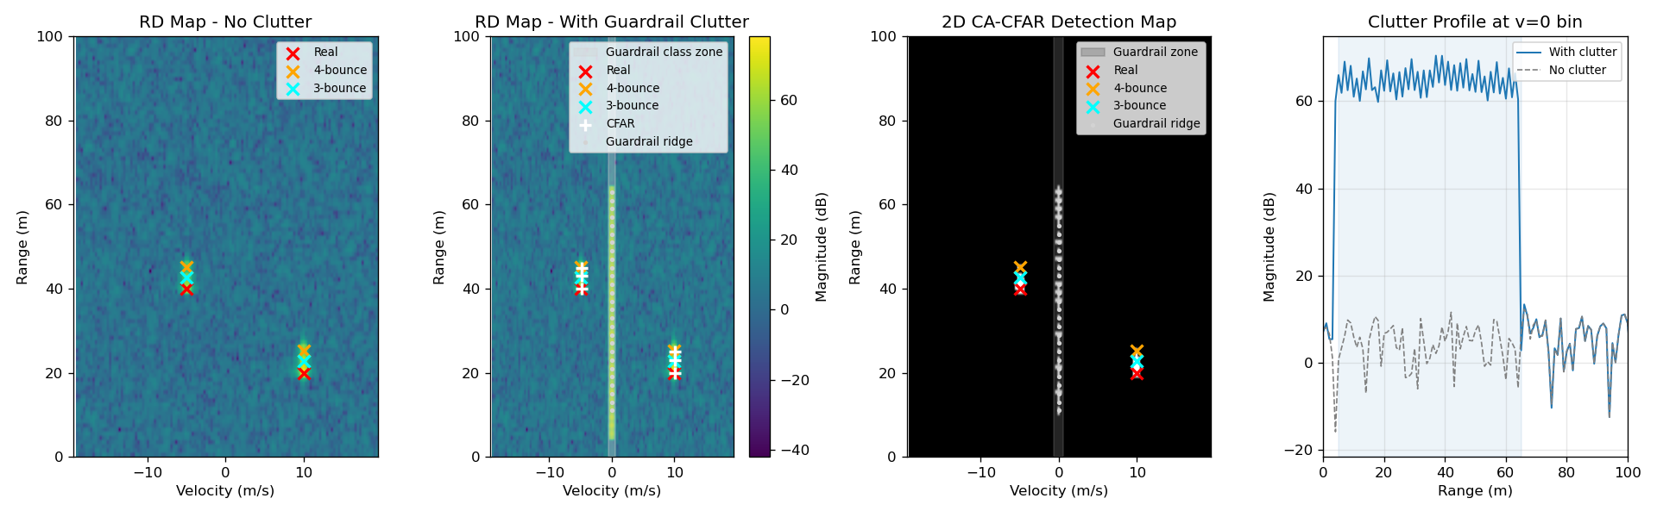
Ghost-Aware YOLO / FMCW RD Map
Ghost-Aware YOLO
FMCW 자동차 레이더 RD map에서 real / ghost target을 직접 분류하는 경량 YOLO 탐지기
WSL /home/kmin/RD_YOLO_GHOST 최종 산출물까지 반영한 진행 보고
2000
0.963
0.912
20
synthetic scenes
V4.1 best mAP50
V4.1 best mAP50-95
CARRADA frames
SATECS RADAR LAB · Korea Aerospace University
01

Slide 2
Ghost-Aware YOLO / FMCW RD Map
SOURCE LEDGER
Windows와 WSL 루트를 모두 확인해 최종 산출물 기준으로 정리했다.
Windows root: D:\RD_YOLO_GHOST
75
WSL root: /home/kmin/RD_YOLO_GHOST
WSL final files copied
WSL-only final outputs: dataset_v4_6_gray_bbox2, ga_yolo_v4_6_B_gray_n_bbox2, eval_v5_0_light
V5.0-light는 WSL에서 직접 재실행해 콘솔 summary까지 확인
5
CARRADA sequences
0
empty PPT media
SATECS RADAR LAB · Korea Aerospace University
02

Slide 3
Ghost-Aware YOLO / FMCW RD Map
RESEARCH THESIS
Ghost 제거를 후처리 문제가 아니라 RD map 탐지 문제로 앞당긴다.
RD map 단계에서 real / ghost target 직접 분류
공개 ghost label 부족 문제를 물리 기반 시뮬레이터로 우회
좋은 수치보다 물리적으로 맞는 peak와 실패 scene 기록을 우선
FMCW
Ghost sim
YOLO labels
GA-YOLO
Qual eval
SATECS RADAR LAB · Korea Aerospace University
03

Slide 4
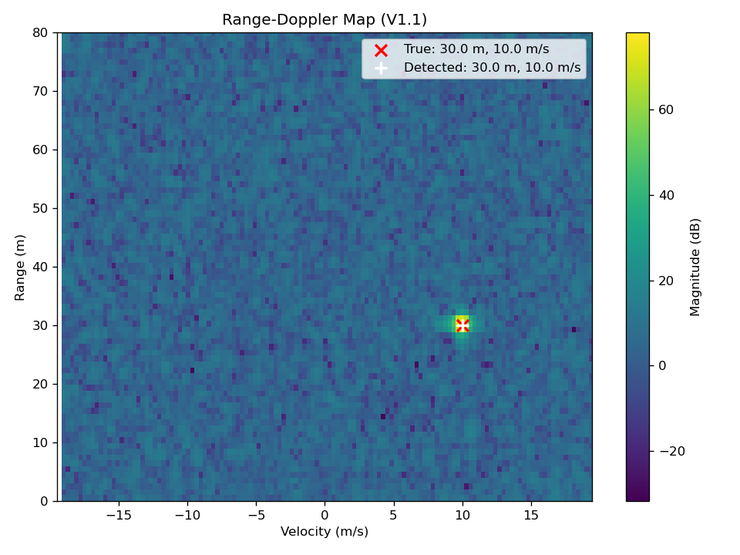
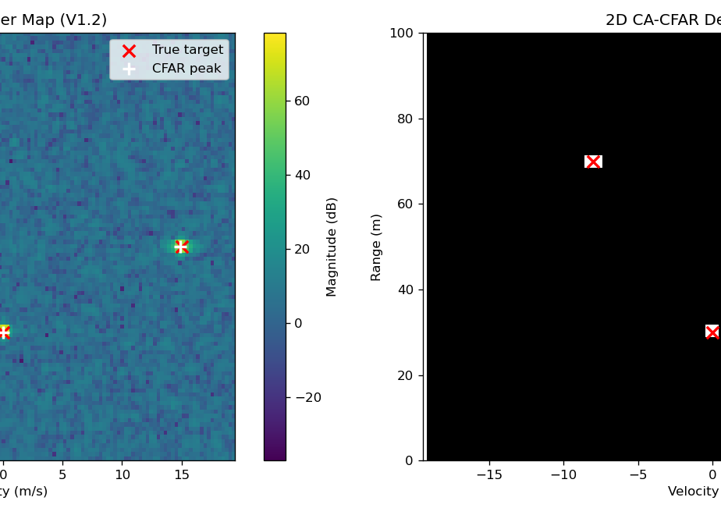
Ghost-Aware YOLO / FMCW RD Map
V1.X SANITY
30 m, +10 m/s 표적 peak가 이론 range/velocity bin 근처에 놓이도록 모델을 고정했다.
focus: CFAR detections
1.0 m
focus: target peak near +10 m/s
0.3 m/s
PASS
range resolution
velocity resolution
sanity check
SATECS RADAR LAB · Korea Aerospace University
04

Slide 5
Ghost-Aware YOLO / FMCW RD Map
V2.X GHOST SIMULATION
가드레일 반사와 clutter를 추가해 real / ghost / noise가 함께 보이는 RD map을 만들었다.
Mirror ghost: 4-bounce, real보다 먼 range, 유사 Doppler
Multipath ghost: 3-bounce, range offset 위치에 출현
Speckle/clutter와 zero-Doppler notch를 포함한 학습 장면 생성
white/red detections = target families
SATECS RADAR LAB · Korea Aerospace University
05

Slide 6
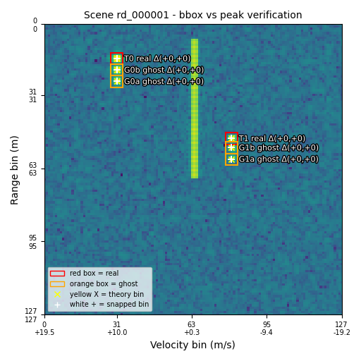
Ghost-Aware YOLO / FMCW RD Map
V3.0 DATASET
YOLO 학습 데이터는 RD peak에 bbox를 snap해서 자동 생성했다.
dataset_v3_0b composition
train scenes
1600
val scenes
200
test scenes
200
real targets
4588
ghost targets
5934
snap fallback = 0, ghost breakdown = 3-bounce 2967 / 4-bounce 2967
SATECS RADAR LAB · Korea Aerospace University
06

Slide 7
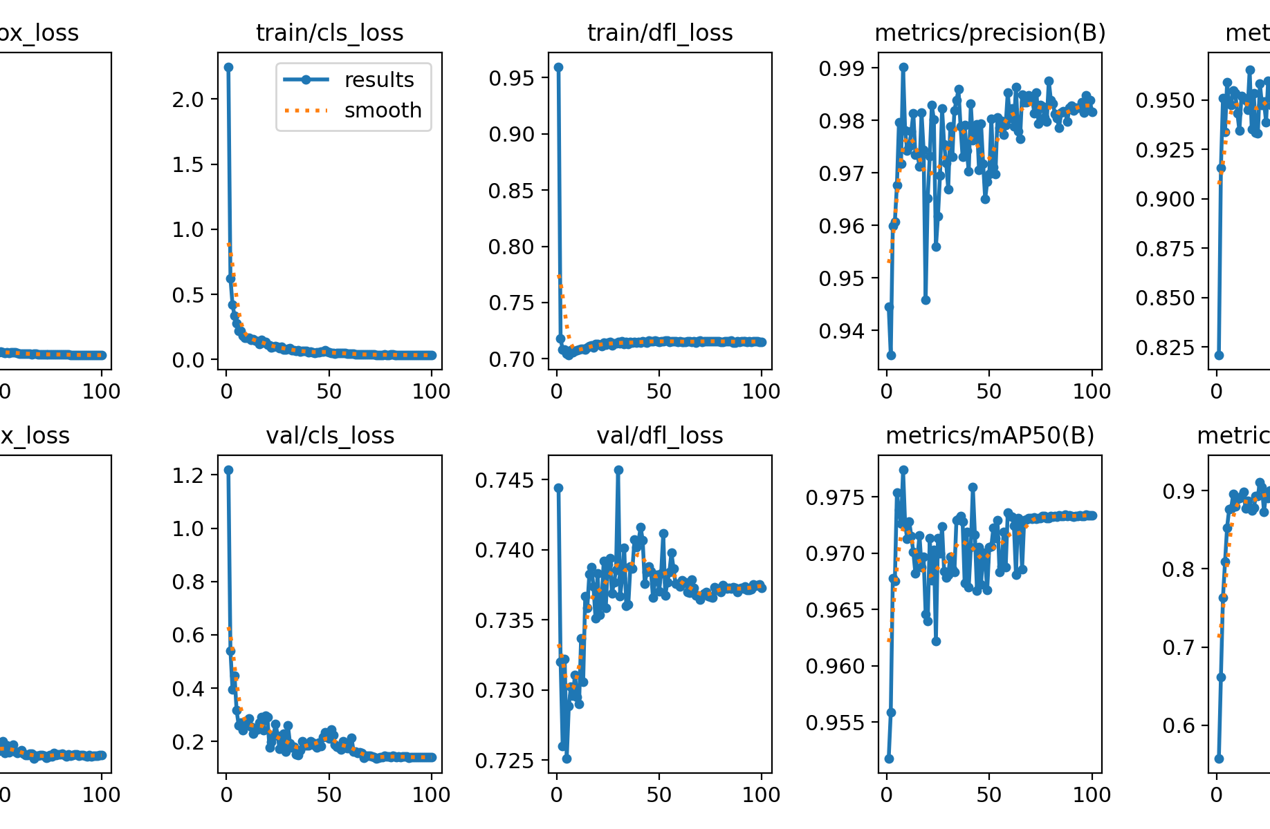
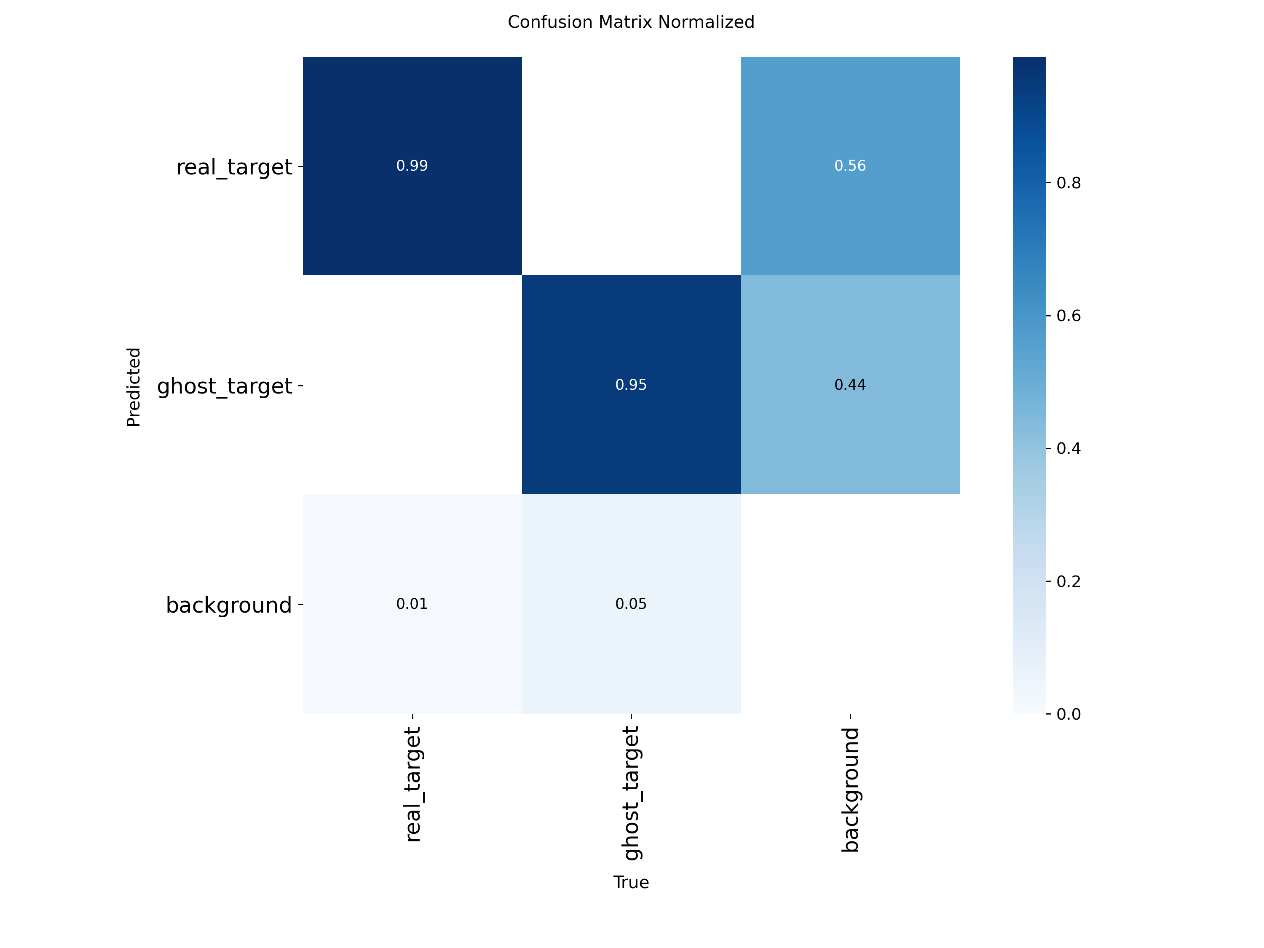
Ghost-Aware YOLO / FMCW RD Map
V4.1 BEST MODEL
시뮬레이션 데이터 내에서는 grayscale + YOLOv8n이 정확도와 경량성의 균형점이었다.
3.0M
0.963
0.912
YOLOv8n params
sim mAP50
sim mAP50-95
주의: 이 수치는 simulator split 기준이며, 실제 CARRADA 전이 성능으로 해석하지 않는다.
SATECS RADAR LAB · Korea Aerospace University
07

Slide 8
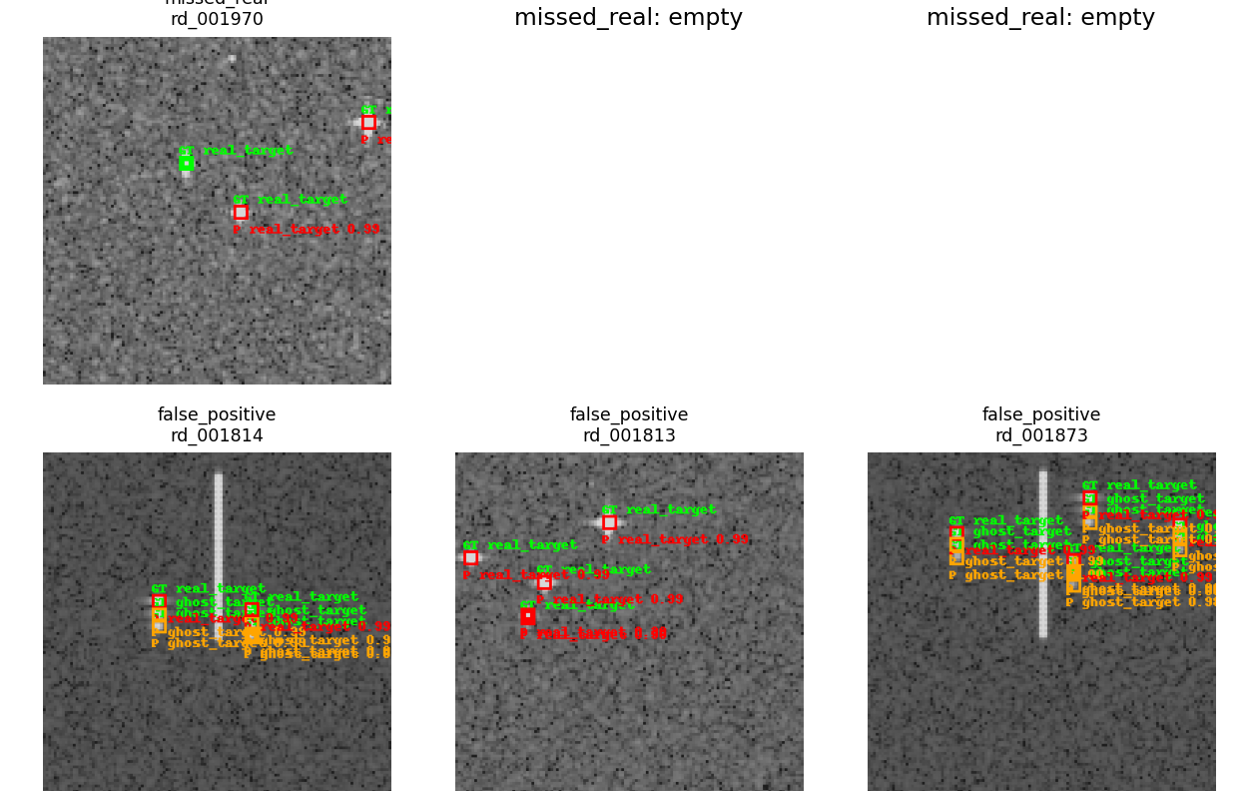
Ghost-Aware YOLO / FMCW RD Map
200개 test scene 중 163개는 모든 real/ghost peak를 정상 포착했다.
V4.2 QUALITATIVE
163
39
perfect scenes
missed ghost
22
1
false positive
class confusion
conf=0.25, IoU=0.5
near_miss=center distance ≤ 3 bins
duplicate GT 1개 제거
SATECS RADAR LAB · Korea Aerospace University
08

Slide 9
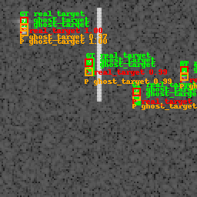
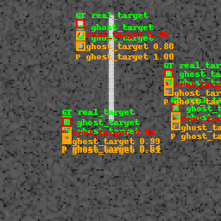
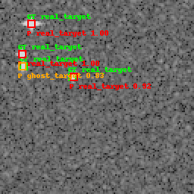
Ghost-Aware YOLO / FMCW RD Map
FAILURE RECORD
실패 scene은 missed ghost 39, FP 22, class confusion 1로 분리해 보관했다.
39 missed ghost
22 false positive
1 class confusion
highlight boxes mark the failure region to inspect during qualitative review
SATECS RADAR LAB · Korea Aerospace University
09

Slide 10
Ghost-Aware YOLO / FMCW RD Map
V4.3 NMS SWEEP
NMS IoU 변경은 recall을 회복하지 못했고 FP만 증가시켜, missed ghost의 주원인으로 보기 어렵다.
NMS IoU
TP
FP
FN ghost
precision
recall
0.50
993
14
39
0.985
0.958
0.70
993
22
39
0.977
0.958
0.85
993
30
39
0.970
0.958
0.95
993
41
39
0.959
0.958
결론: NMS를 높이면 중복 예측이 살아 FP가 늘지만, missed ghost 39개는 줄지 않았다.
SATECS RADAR LAB · Korea Aerospace University
10

Slide 11
Ghost-Aware YOLO / FMCW RD Map
V4.4 / V4.5 DIAGNOSIS
missed ghost 대부분은 약한 단독 ghost가 아니라 family 내부 분리 문제에 가깝다.
family internal
37
38
38
isolated weak
2
14
14
14
parent detected
97%
5x5
4x4
3x3
2x2
1x1
2x2 bbox는 1x1 제외 후보 중 conflict 해소 상한 38/39로 가장 높지만, 라벨 정의 변경이므로 재학습 검증이 필요했다.
SATECS RADAR LAB · Korea Aerospace University
11

Slide 12
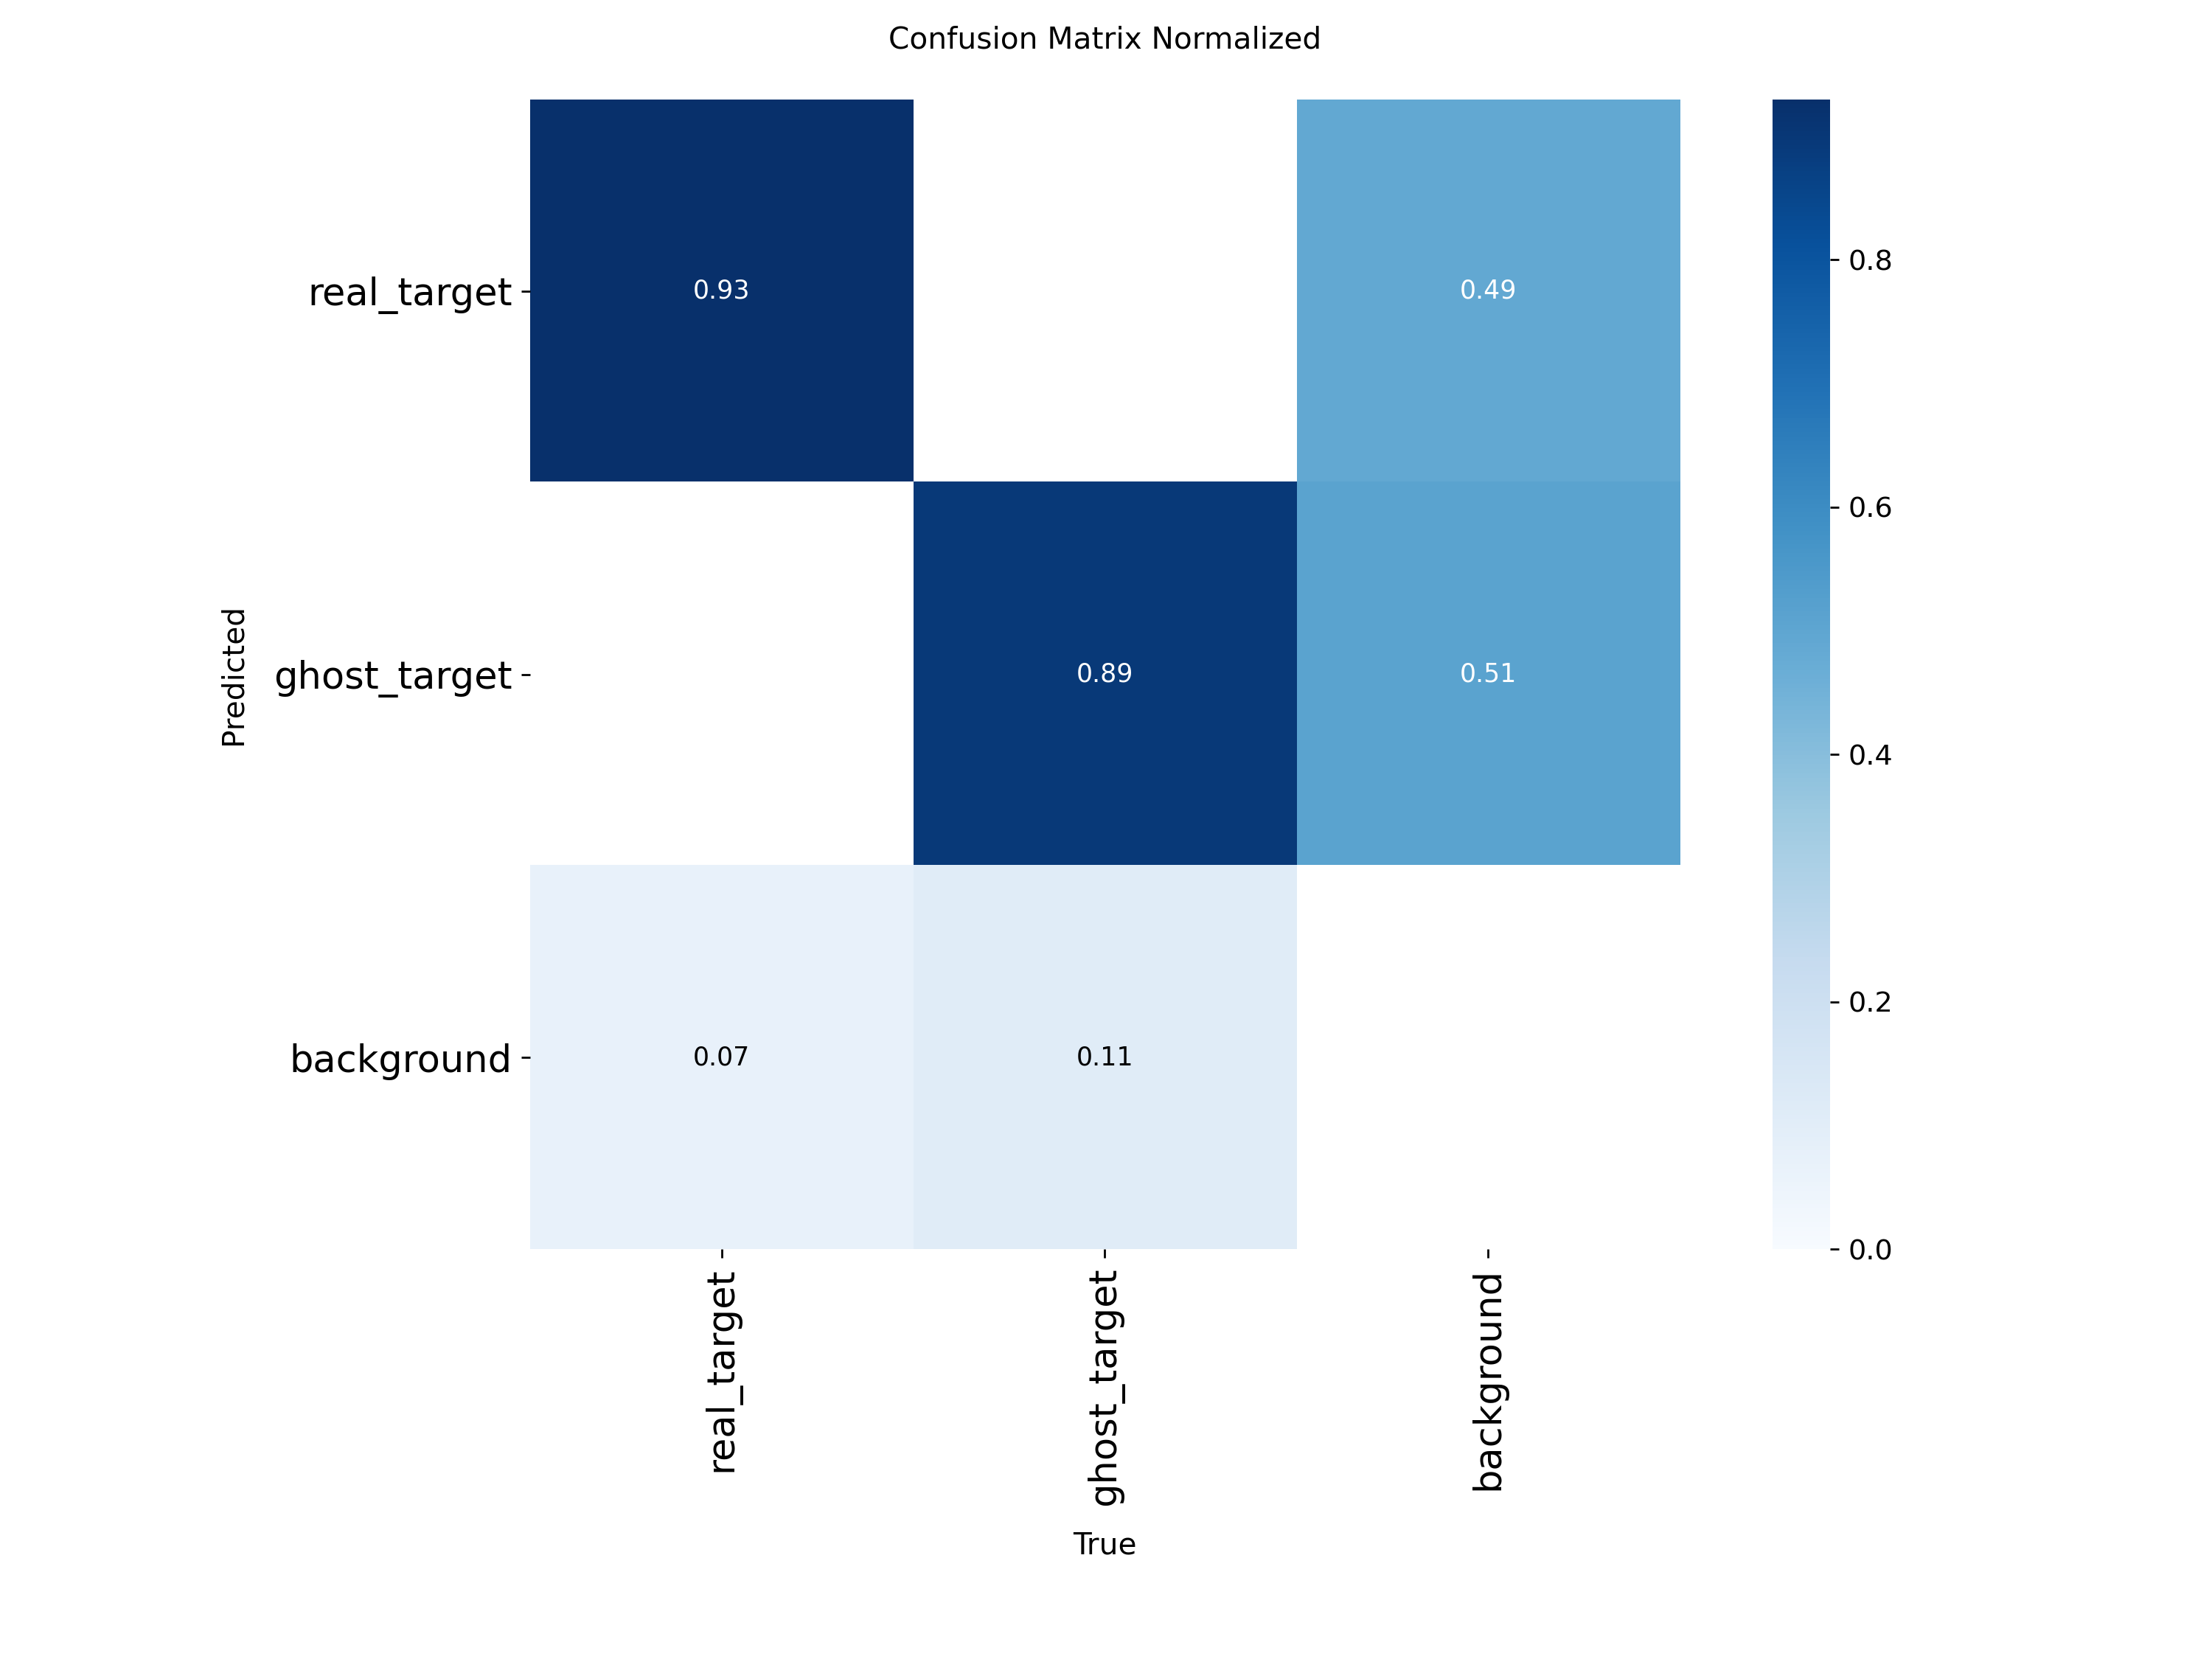
Ghost-Aware YOLO / FMCW RD Map
V4.6 RELABEL VALIDATION
2x2 bbox 재라벨 데이터셋은 보존 조건을 모두 통과했다.
PASS
0
1037
relabel verification
boundary overflow
test targets
image/label file count 일치
target line count 보존
class와 center 보존
bbox size = 2x2 적용
image hash match와 duplicate label 보존
SATECS RADAR LAB · Korea Aerospace University
12

Slide 13
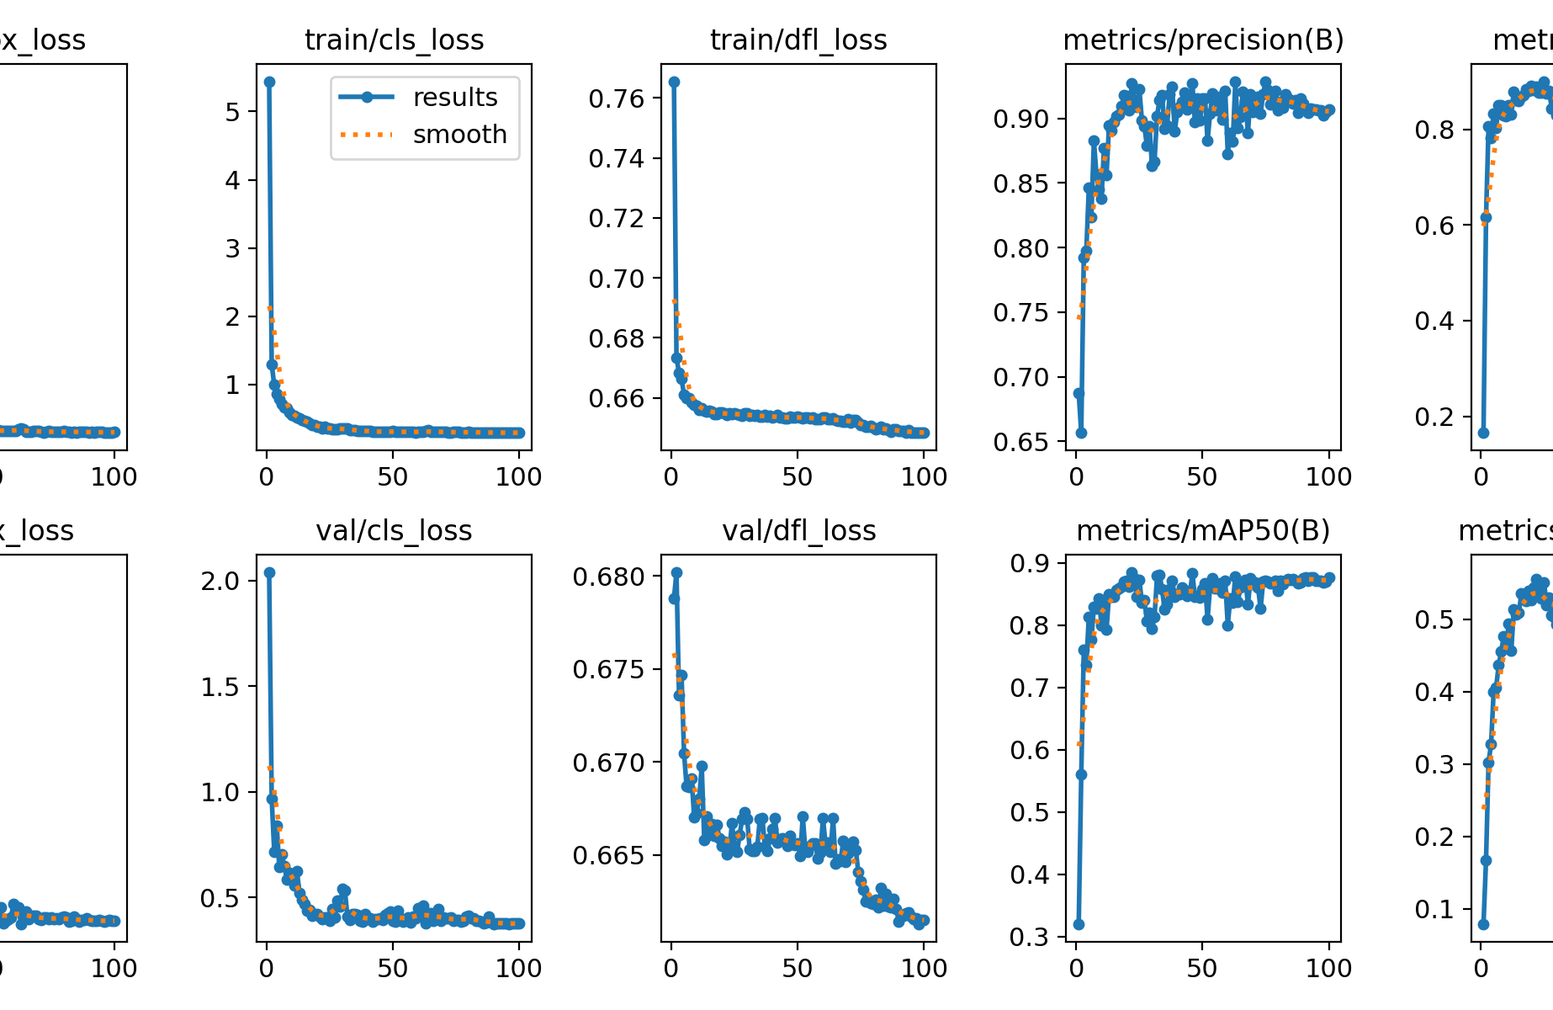
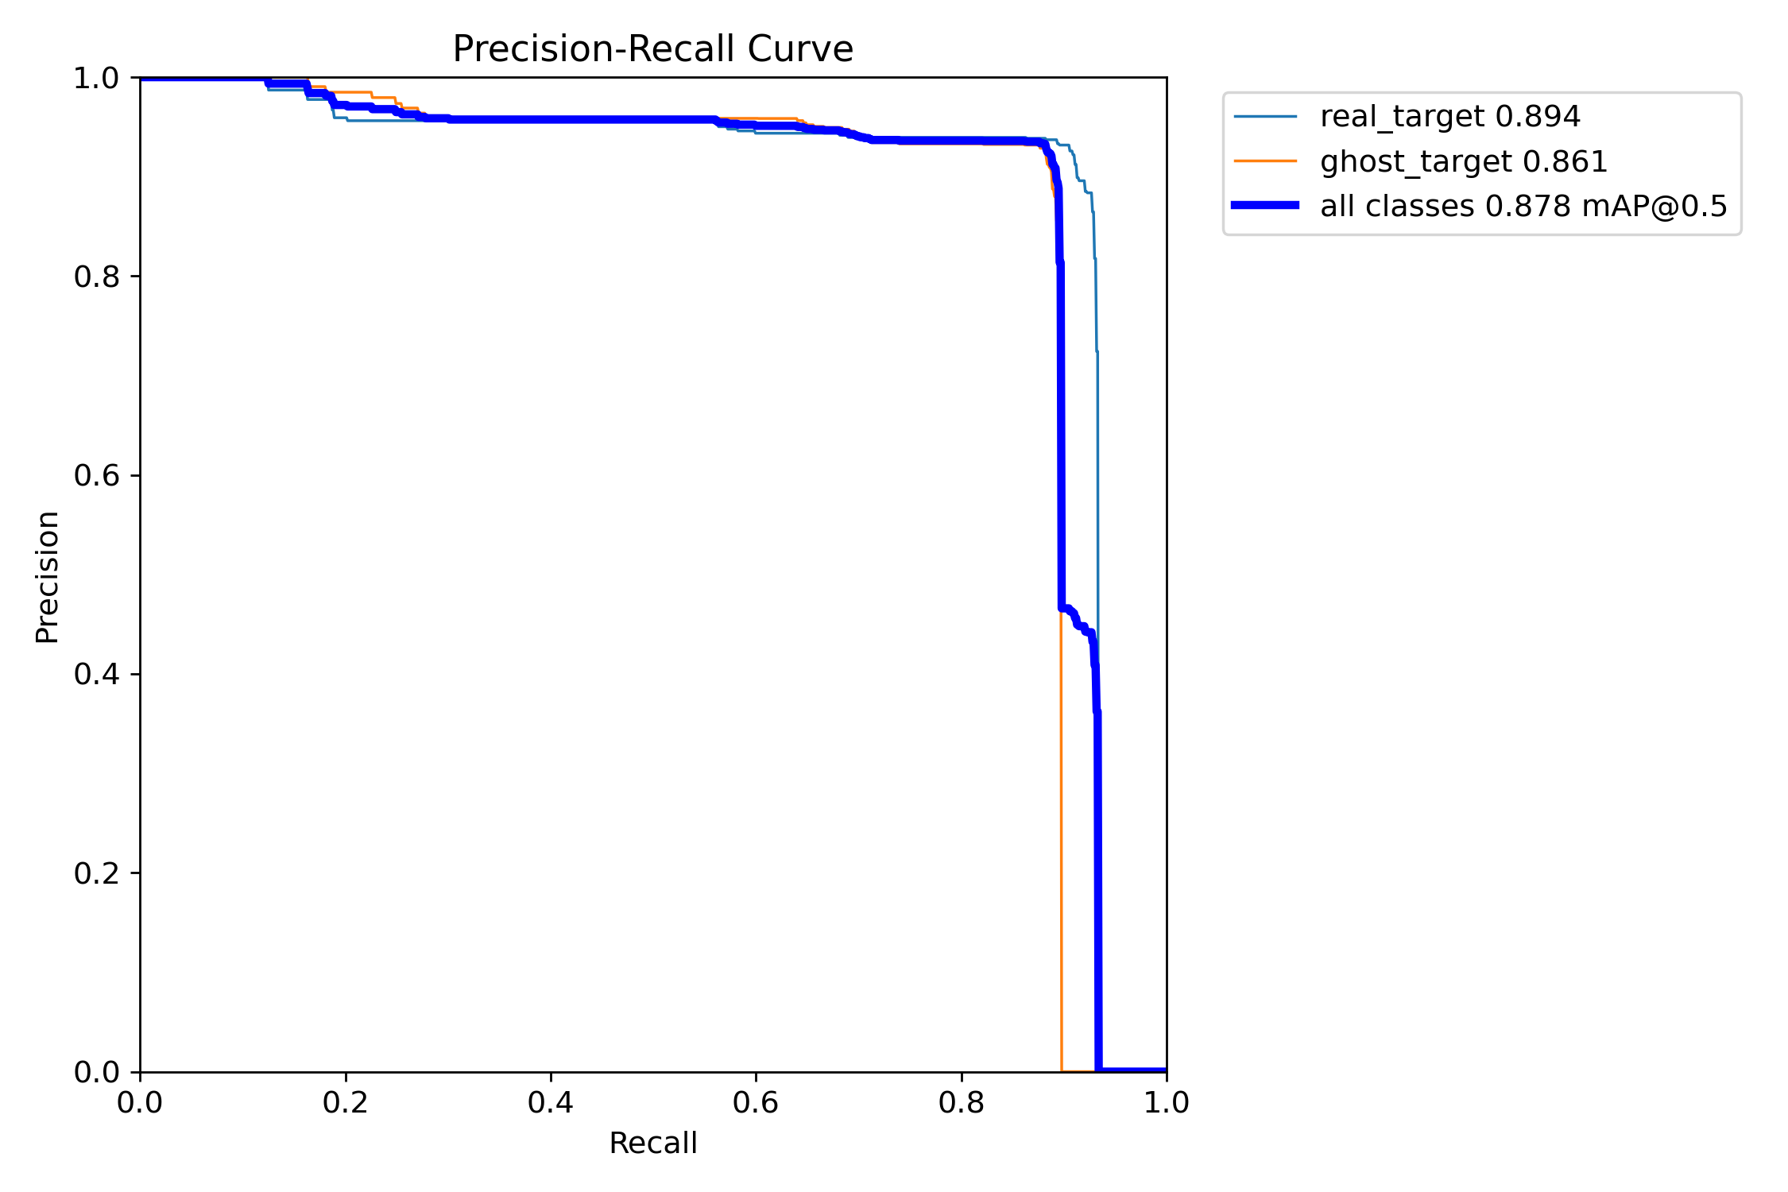
Ghost-Aware YOLO / FMCW RD Map
V4.6 RETRAINING RESULT
2x2 bbox 재학습은 ghost conflict 가설 검증용으로 의미가 있지만 V4.1 best보다 성능이 낮았다.
0.877
V4.6 mAP50
0.565
V4.6 mAP50-95
0.912
V4.1 best mAP50-95
해석: 2x2가 conflict를 줄일 가능성은 확인했지만, 전체 detector 성능 기준으로는 baseline을 대체할 수 없음.
SATECS RADAR LAB · Korea Aerospace University
13

Slide 14
Ghost-Aware YOLO / FMCW RD Map
V5.0-LIGHT CARRADA
공개 CARRADA RD map에서는 ghost GT가 없으므로 domain generalization을 정성평가했다.
20
6
1
6
0
processed frames
Pred real
Pred ghost
near-real IoU frames
center-hit frames
선택 시퀀스 5개, 각 4 frame
CARRADA class는 pedestrian/cyclist/car라 GA-YOLO real/ghost와 직접 혼합하지 않음
ghost precision/recall은 계산하지 않고 정성 이미지로 domain gap 확인
SATECS RADAR LAB · Korea Aerospace University
14

Slide 15
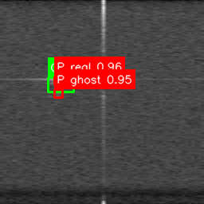
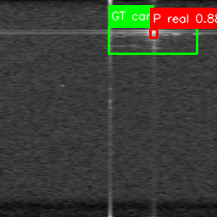
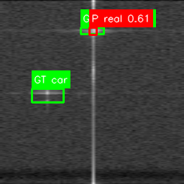
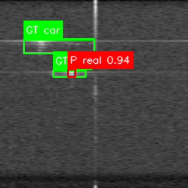
Ghost-Aware YOLO / FMCW RD Map
CARRADA QUALITATIVE SAMPLES
시뮬레이터 학습 모델은 실제 RD map에서 일부 real 후보만 약하게 포착했다.
결론: V5.0은 성공 수치 보고가 아니라 domain gap 확인 단계다. 실제 데이터 전이는 intensity scale, bbox geometry, class semantics를 별도 보정해야 한다.
SATECS RADAR LAB · Korea Aerospace University
15

Slide 16
Ghost-Aware YOLO / FMCW RD Map
FINAL STATUS
현재 최종 결론은 ‘시뮬레이터 내 성능은 강하지만 실제 데이터 전이는 아직 정성 확인 단계’다.
V1~V2: 물리 기반 RD/ghost 시뮬레이터 검산 완료
V3: 2000장 YOLO 데이터셋과 snap-to-peak 라벨링 완료
V4.1: grayscale + YOLOv8n best, simulator mAP50-95=0.912
V4.3: NMS sweep 결과 missed ghost 원인은 NMS만으로 설명 어려움
V4.6: 2x2 bbox 재학습은 baseline보다 낮아 대체안으로 보류
V5.0-light: CARRADA 20 frames 정성평가, near-real IoU 6 frames
다음 작업: CARRADA 전처리/scale 보정, real/ghost class semantics 분리, V4.1 baseline 유지 조건에서 실패 scene 중심 개선 실험.
SATECS RADAR LAB · Korea Aerospace University
16

